Slide 1

Тема: Інновації в роботі викладачів фізичного виховання як допомога у мотивації студентів до занять з фізичного виховання та спорту
Виступ на засіданні обласного методичного об’єднання викладачів фізичного виховання керівника з фізичного виховання Новокаховського приладобудівного технікуму Зінченко Сергія Вікторовича, викладача вищої кваліфікаційної категорії

Slide 2
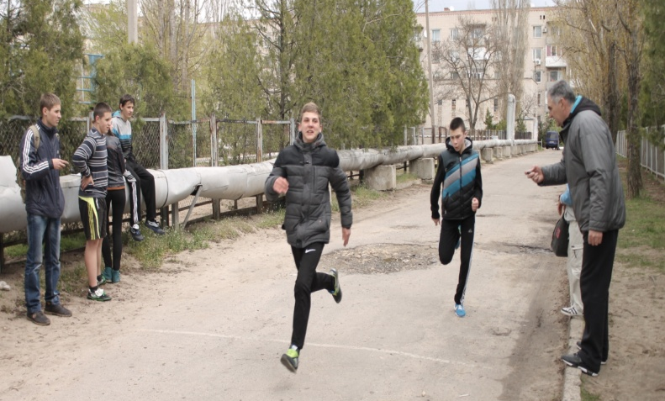
Здоров’я —
це життя
Фізкультура! Вона повернула мені все – серце, гнучкість, витривалість!
І головне – працездатність. Мабуть, найдорожче з усього, чим живе людина.
М.Амосов

Slide 3

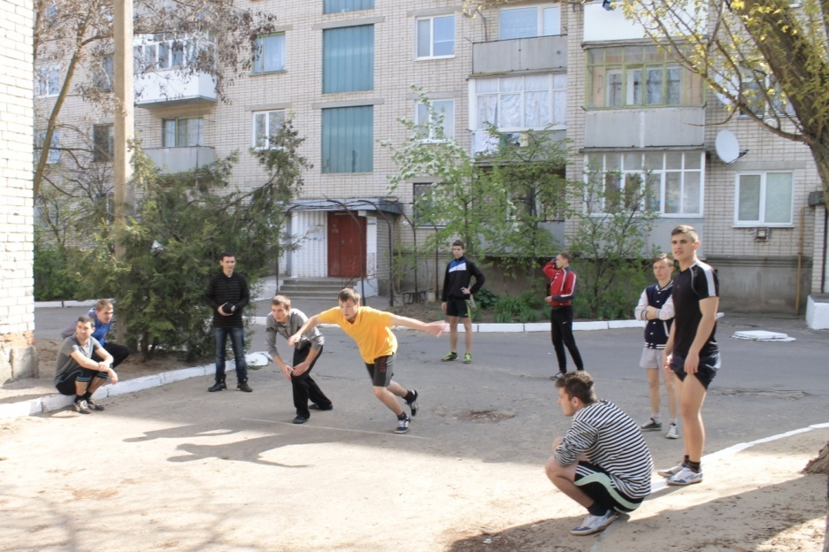
У наш час особливо гостро постає проблема особистості людини, формування її як індивідуальності.
Потребують уваги питання, які стосуються людського прагнення до самовдосконалення. Формування високодуховної особистості допоможе людині визначитися в сучасному світі.
Для того, щоб заклад освіти зміг давати не тільки знання, а й максимально сприяв становленню особистості студента, зміст освіти не може формуватися лише на основі науки. Він повинен відображати різні сфери духовної культури, у тому числі й фізичної.

Slide 4

Залучення людини до здорового способу життя потрібно починати із формування в неї мотивації до здоров’я.
Турбота про здоров’я, його зміцнення мають стати ціннісними мотивами, що формують, регулюють і контролюють спосіб життя людини.
Ніякі пропозиції, накази, покарання не можуть примусити людину вести здоровий спосіб життя, охороняти й зміцнювати власне здоров’я, якщо все це не підкріплено власною мотивацією.

Slide 5
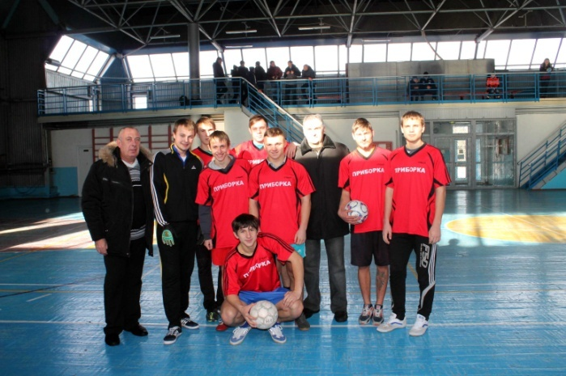
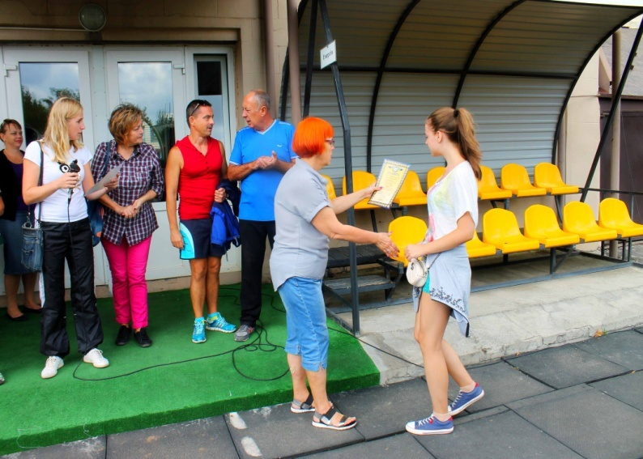
Фізичне виховання в технікумі є одним із найважливіших компонентів виховання студентів, формування фізичного та психологічного здоров’я, підготовки до подальшої професійної діяльності.
Всього у підготовці молодших спеціалістів, усіх спеціальностей акредитивах в технікумі, беруть участь чотири викладачі: Кулик С.І. - першої кваліфікаційної категорії, Зінченко С.В. та Кулініч В.І. – викладачі вищої кваліфікаційної категорії, Сурхаєва М.О. – спеціаліст. Всі вони мають базову повну вищу освіту - викладач з фізичного виховання.

Slide 6
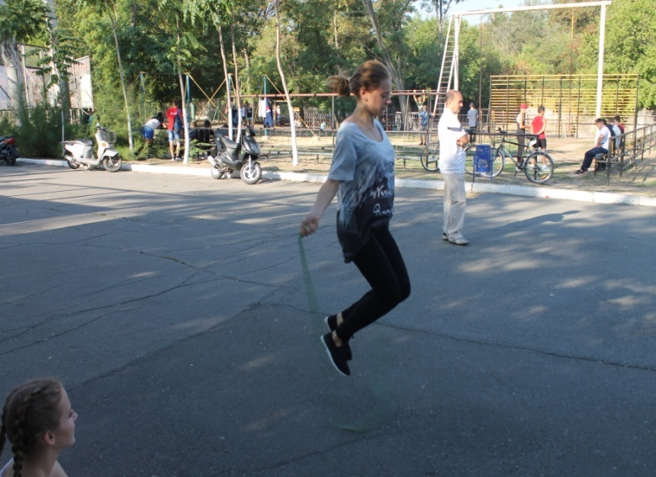
Робота викладачів фізичного виховання представлена такими напрямками:
навчально-методична ; (формування навчально-методичних комплексів дисципліни, робота над єдиною методичною темою)
спортивно-масова ;
фізкультурно-оздоровча.
Основними завданнями викладачів є :
виховання вольових і фізичних якостей : швидкості, спритності, сили, витривалості, гнучкості ;
виховання у студентів інтересу і звички до систематичних занять фізичною культурою і спортом ;
прищеплення навиків до здорового способу життя і відмови від шкідливих звичок ;
сприяння розвитку нових популярних форм оздоровлення студентів з використанням засобів фізичної культури і спорту ;
сприяння правильному розвитку і загартуванню організму ;
формування мотивації та переконання у необхідності регулярного використання різноманітних форм фізичного виховання та масового спорту як важливої складової
здорового способу життя …

Slide 7
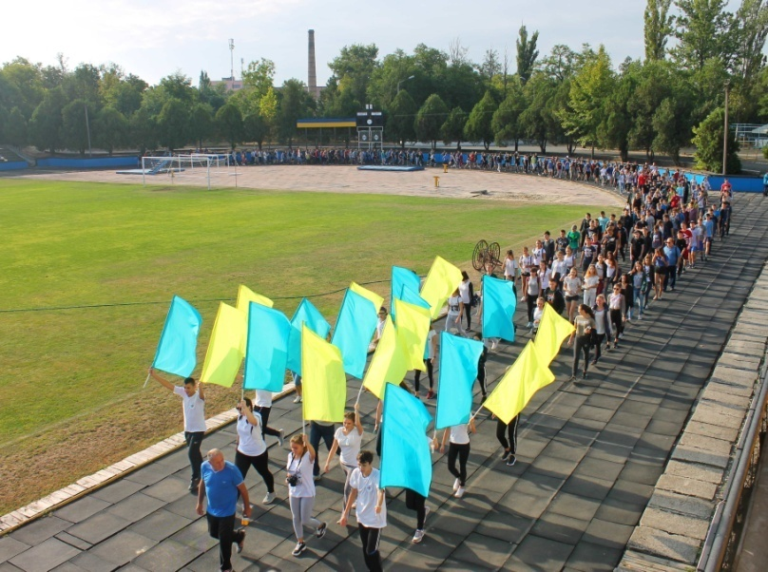
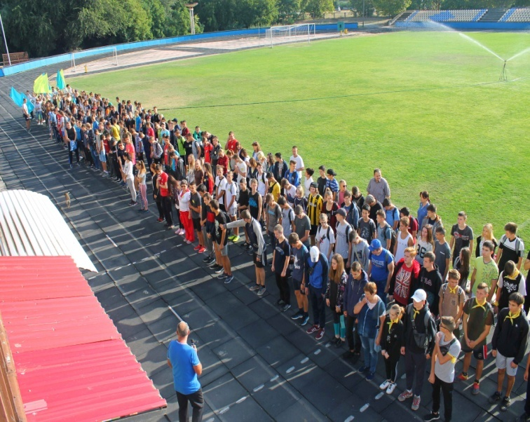
Основною проблемою над якою працюють викладачі фізичного виховання при проведенні навчальних занять та спортивно-масових заходів є:
інноваційний підхід щодо формування патріотизму, духовності, здорового способу життя, а також сприяння правильному фізичному розвитку, загартуванню організму студентів, популяризація різних видів спорту;
підвищення дисципліни та ефективності проведення змагань та конкурсів;
- використання новітніх фізкультурно-оздоровчих принципів навчально-тренувального процесу;
- виховання морально-патріотичної свідомості студентів;
- вдосконалення та підвищення професійно-прикладного рівня фахової майстерності викладачів фізичного виховання.

Slide 8
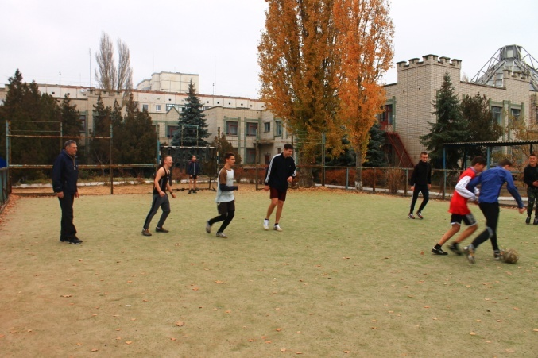
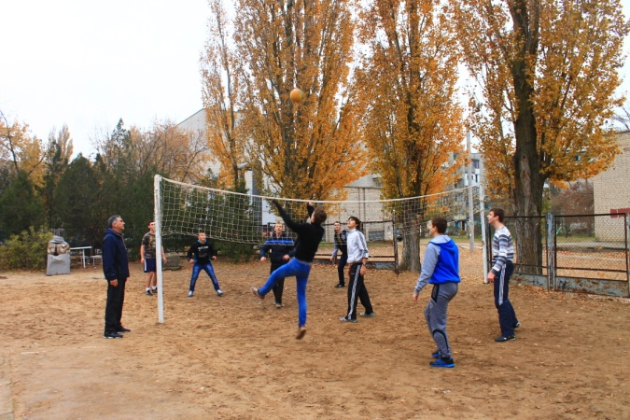
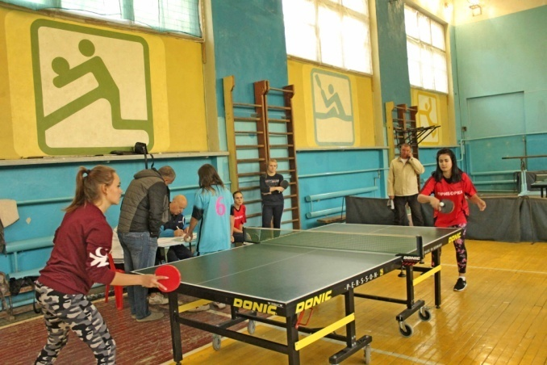
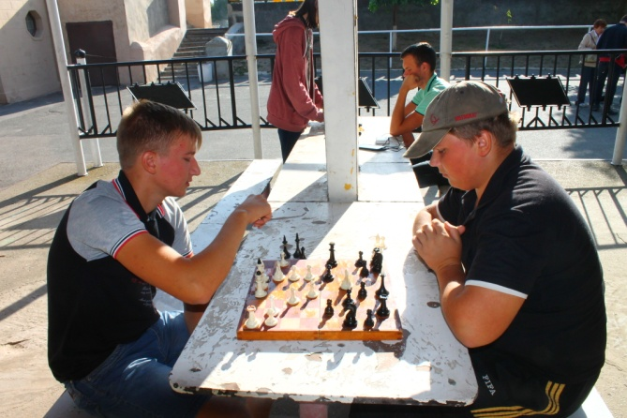
Протягом навчального року постійно проводяться змагання з футболу, волейболу, настільного тенісу, шахів та шашок та ряд заходів спортивної тематики. Спортивне життя технікуму та кращих спортсменів можна переглянути на сайті.

Slide 9
Висока якість викладання досягається за рахунок впровадження в освітній процес останніх досягнень в галузі фізичної культури і спорту, широкого застосування принципів здорового способу життя. Освітній процес в технікумі організований із врахуванням фізичної та функціональної підготовки студентів.
Головна причина хвороб, вважав М.Амосов, у відсутності цілеспрямованої діяльності зі зміцнення здоров'я. «Щоб стати здоровим, потрібні власні зусилля, постійні і значні. Замінити їх нічим не можна» — наголошував він.
Разом з класними керівниками викладачі фізвиховання є ініціаторами та організаторами пропаганди здорового способу життя.

Slide 10
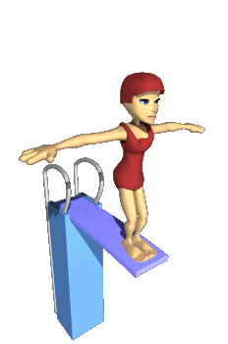
Поняття «здоровий спосіб життя» розглядається викладачами у співвідношеннях
Здоров’я
Здоровий спосіб життя
Культура здоров’я

Slide 11

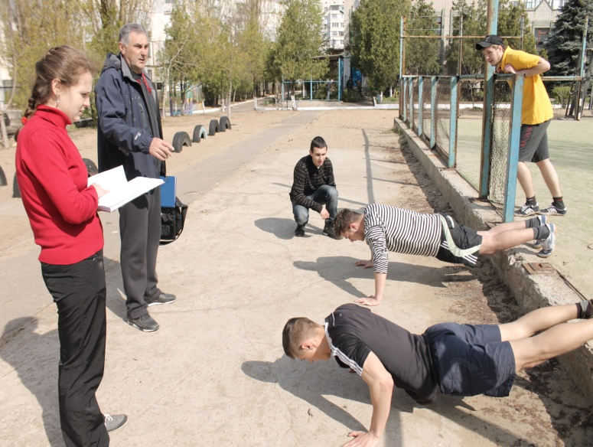
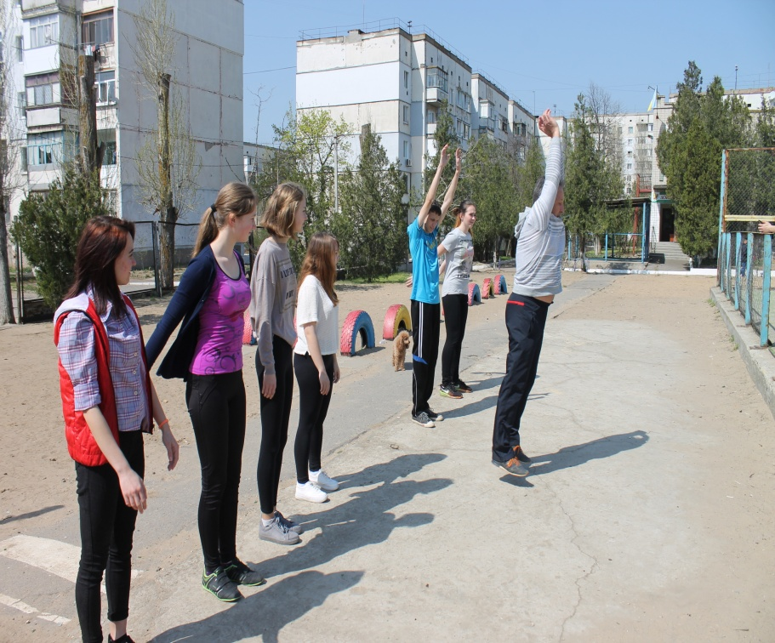
Здоров’я - це
стан повного фізичного,
духовного та соціального благополуччя, а не лише відсутність
хвороби чи фізичних вад –
мета фізичного виховання,
яку викладачі намагаються
реалізовувати на заняттях
та поза аудиторних заходах.

Slide 12
Здоровий спосіб життя
Відмова від шкідливих звичок
Особиста гігієна
Режим дня студента
Фізично активне життя
Раціональне харчування
Позитивні емоції

Slide 13
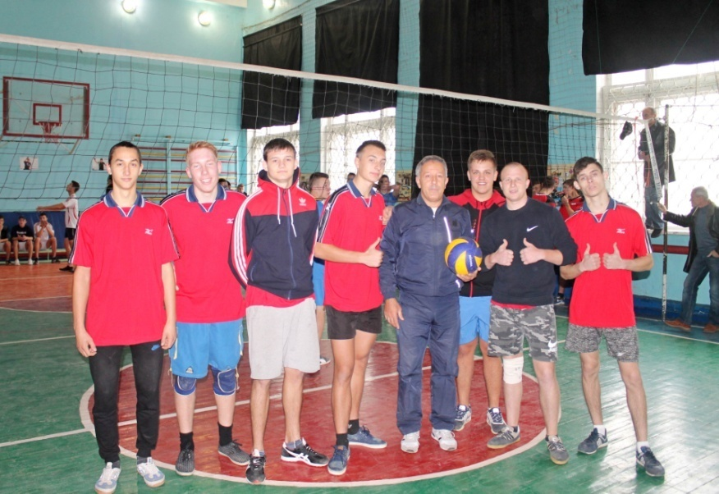
Діяльність педагогів з формування позитивного ставлення до власного здоров'я передбачає:
Прищеплення студентам знань та вмінь
щодо здорового способу життя
Під час просвітницької діяльності: лекції фахівців, бесіди класних керівників та викладачів, виступи агітбригад
Зустрічі з людьми, які ведуть здоровий спосіб життя, лікарями, спортсменами тощо…

Slide 14
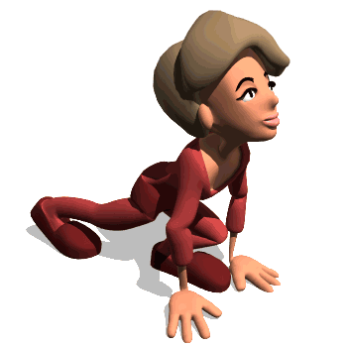
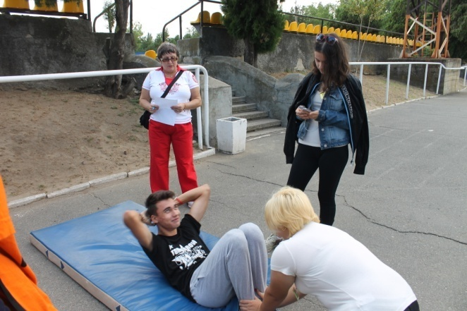
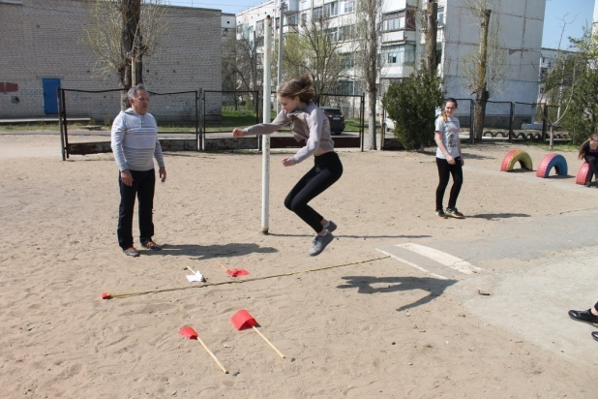
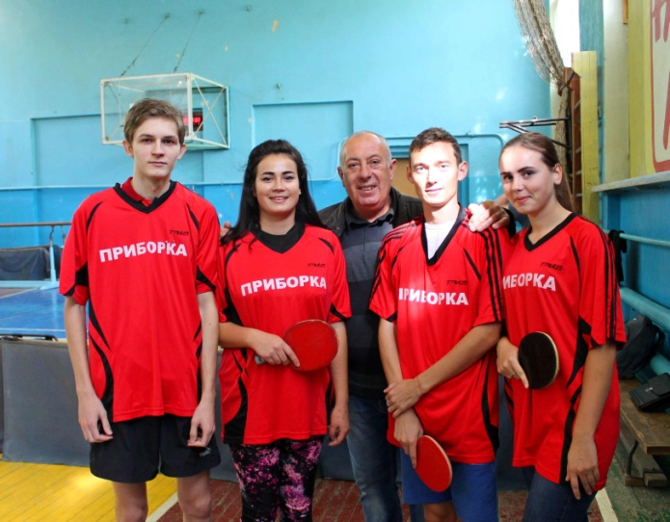
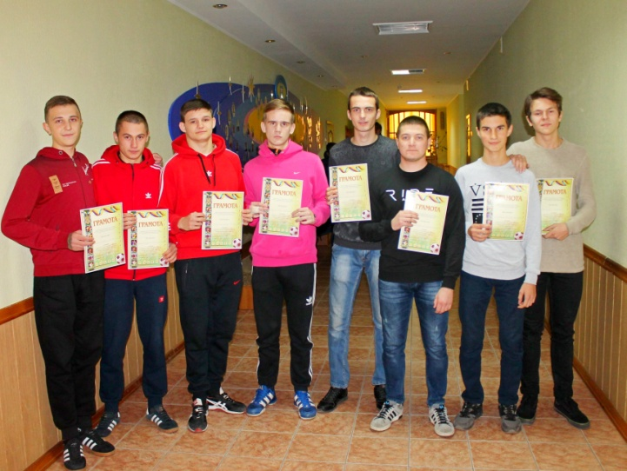
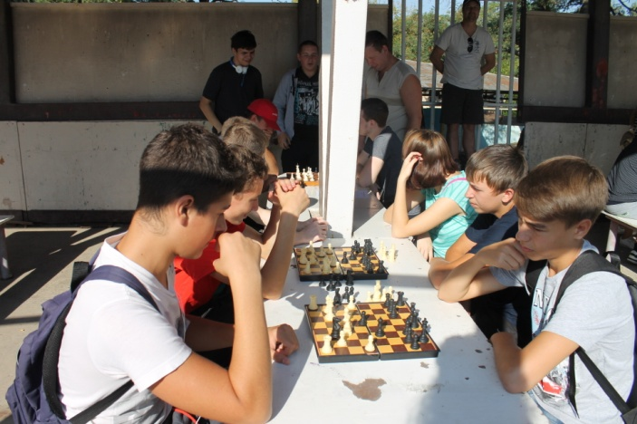
Навчання студентів умінням і навичкам здорового способу життя
фізкультурно-оздоровча діяльність
суспільно корисна
творча
ігрова

Slide 15
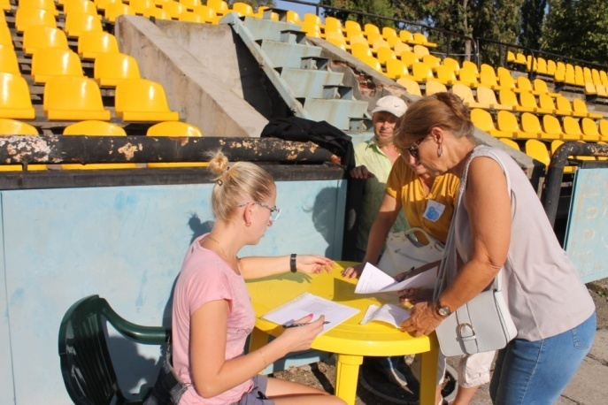
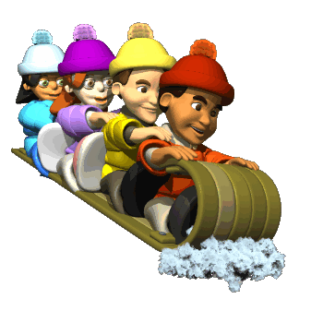
Культура здоров’я
характеризується високим рівнем культури поведінки стосовно власного здоров’я та здоров’я оточуючих.
Створення гуманного мікроклімату в студентському колективі
Формування в студентів культури спілкування і неконфліктності.
Робота журі на дні здоров’я

Slide 16
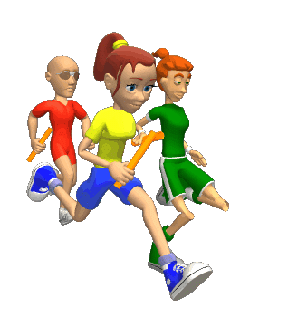
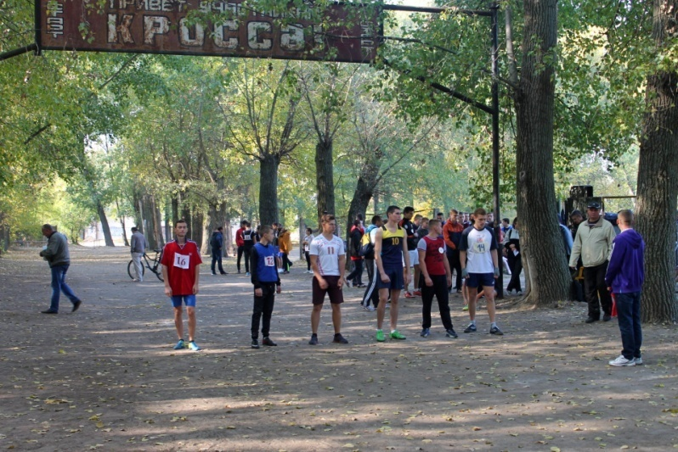
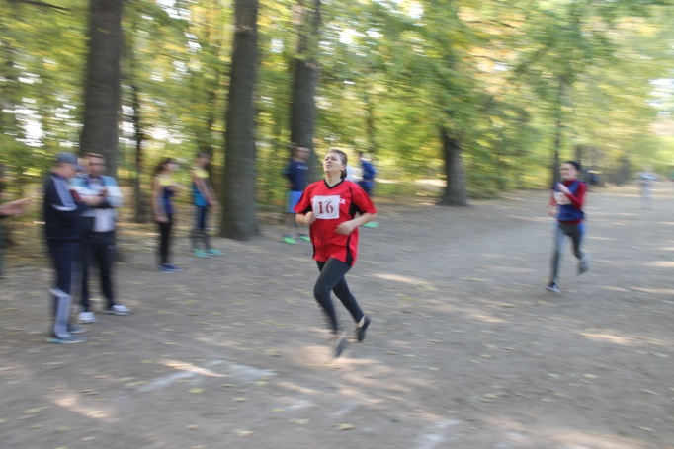
Щорічно студенти технікуму беруть активну участь в обласній першості серед вищих навчальних закладів І-ІІ рівнів акредитації. Під керівництвом викладачів наші студенти неодноразово ставали переможцями та призерами цих змагань.

Slide 17
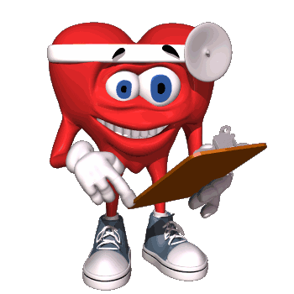
Азбука здоров’я
А – активність
Б – бадьорість
В – воля
Г – гордість
Д – дружба
Е – енергія
Ж - жага творити
З – здоров’я
І – ініціативність
Н – наполегливість
О – оптимізм
Я – я знаю,
що здоровим бути модно
Завжди!
П – прогрес
Р – радість
С – спорт
Т – творчість
У – упевненість
Ф – фізична сила
Ч – чистота
Ш – шанс
Щ - щедрість

Slide 18
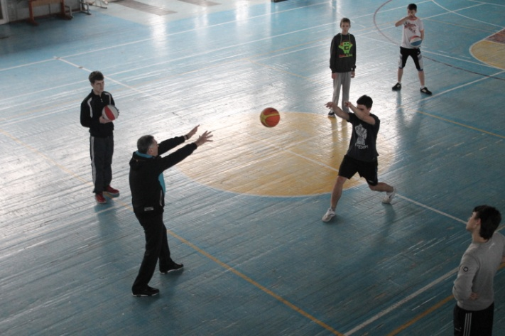
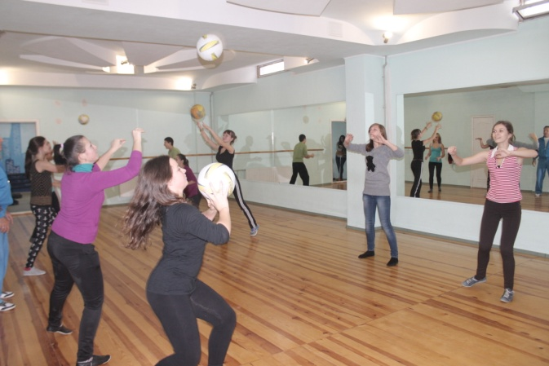
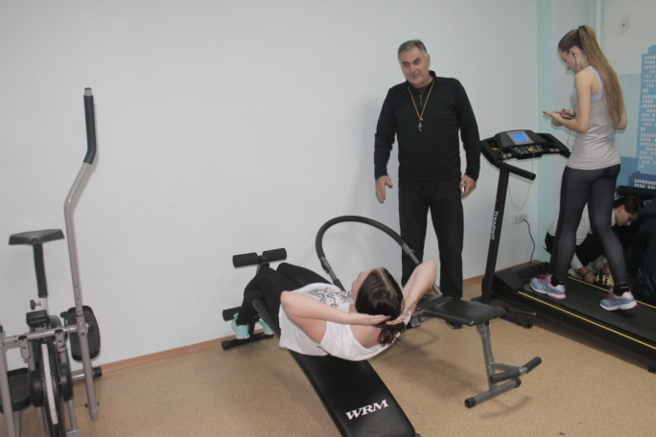
Отже,
Досвід, активність, наполегливість та професіоналізм – ці риси притаманні педагогам фізичного виховання, а їх навчальна та просвітницька діяльність сприяють мотивації студентів до занять з фізичного виховання.

Slide 19
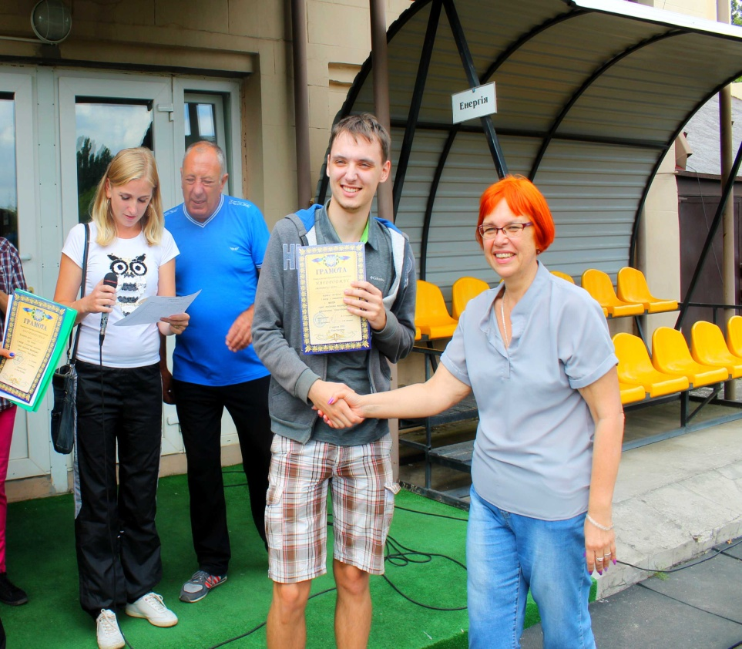
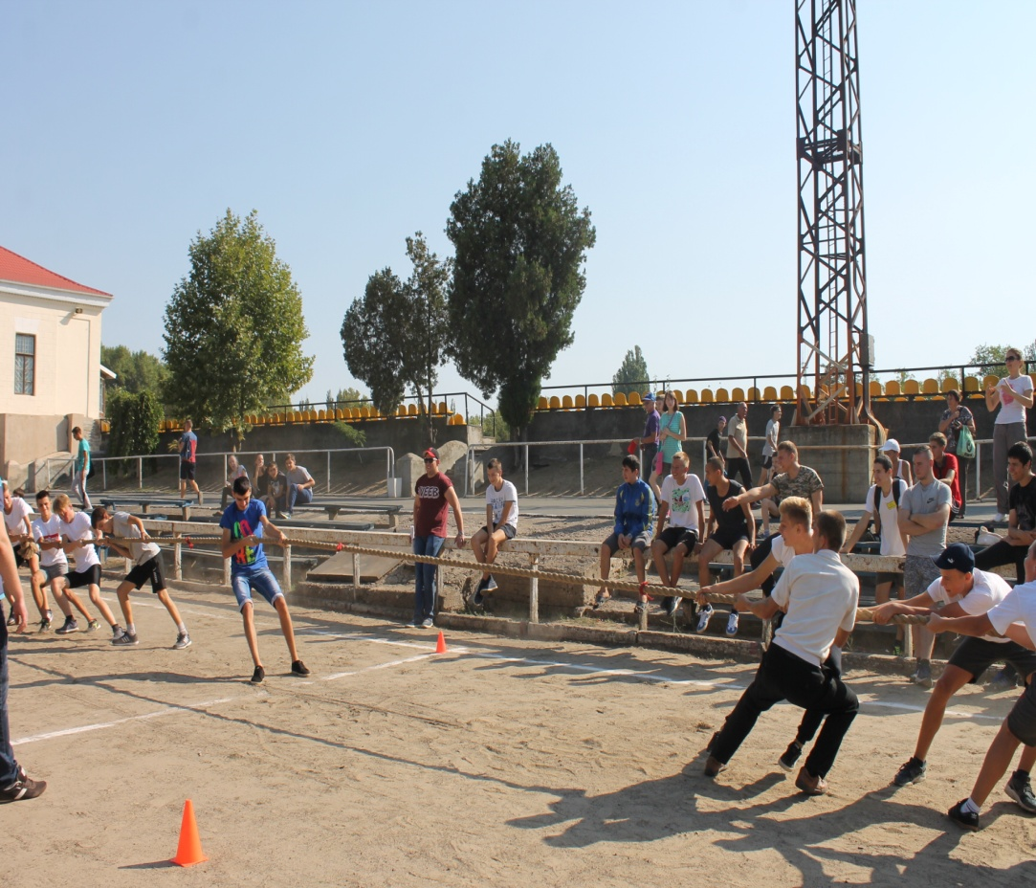
Дякую за увагу!

